Slide 1
Машинознание
за студенти в бакалавърска степен, специалност „КСИ“, ФКСУ, ТУ-София,
2014/2015 учебна година
Лектор: Яна Стоянова
Каб. 4211А
Приемно време:
Сряда 10.00 – 12.00
Петък 10.00 -12.00
e-mail: yast@tu-sofia.bg

Slide 2
ЛЕКЦИИ
Общи сведения за машините и механизмите
Кинематика на механизмите
Статика на твърдо тяло
Геометрични и масови характеристики на телата
Сили на триене в кинематичните двоици
Якост на телата
Еластични елементи
Машинни съединения
Съединители

Slide 3
ЛЕКЦИИ
Лагерни опори
Механизми с постоянно предавателно отношение
Динамика на механични системи
Механични трептения
ЛИТЕРАТУРА
Гълъбов, В., Долчинков, Р., Николов Н. Машинознание. Янита Я С, 2010.
Гълъбов, В., Гарабитов, С., Тодоров,Т. и др. Ръководство за лабораторни упражнения по машинознание. Софттрейд, 2011.
Недев, Ц., Гълъбов, В., Лилов, А., Андонов, А. Машинознание. Софттрейд, 2002.
Живков, В., Павлов, С., Андонов, А. Механика (Машинознание) I и II част. ТУ-София, 2005.

Slide 4
ЛАБОРАТОРНИ УПРАЖНЕНИЯ
Идентификация и степени на свобода на механизмите
Геометричен и кинематичен анализ на равнинни лостови механизми
Гърбични механизми
Коефициент на триене при плъзгане
Механичен коефициент на полезно действие при зъбни предавки
Сили, деформации и напрежения
Експериментално определяне на приведен масов инерционен момент
Статично уравновесяване на елементарен лостов механизъм
Динамично балансиране на ротори

Slide 5
КУРСОВА РАБОТА
Обхваща взаимно свързани задачи за определяне на:
структурата и степените на свобода на механична система, съставена от последователно свързани електродвигател, зъбен механизъм и елементарен лостов механизъм;
скоростта и ускорението на изходното звено по зададена скорост на двигателя (права кинематична задача);
скоростта и ускорението на входното звено по зададена скорост и ускорение на изходното звено (обратна кинематична задача);
подбор на електродвигател (мощност и пусков момент) по зададено натоварване, средна скорост на изходното звено и прогнозна стойност на к.п.д.;
инерционно натоварване, реакции в кинематичните двоици, уточняване на механичния к.п.д. и якостни проверки на детайли;
определяне на приведените сили и маси, създаване на динамичен модел и изследване закона на движение.

Slide 6

ОЦЕНЯВАНЕ
Оценка на лабораторни упражнения: 0-10 точки.
Оценка на курсовата работа: 0-20 точки.
Оценка на изпитния тест: 0-70 точки.
Общо: 0-100 точки.
Слаб (2.00) 0 – 49 точки
Среден (3.00) 50 – 63 точки
Добър (4.00) 64 – 75 точки
Много добър (5.00) 76 – 89 точки

Slide 7
ОБЩИ СВЕДЕНИЯ ЗА МАШИНИТЕ И МЕХАНИЗМИТЕ
Подвижни съединения – кинематични двоици
  Въвеждащи понятия
  Степени на свобода на точка
  Степени на свобода на твърдо тяло
  Степени на свобода на кинематични двоици – класификация
Звена, кинематични вериги и механизми
  Степени на свобода на механизмите
  Класификация на механизмите
  Класификация на машините
  Класификация на промишлените роботи

Slide 8
ОБЩИ СВЕДЕНИЯ ЗА МАШИНИТЕ И МЕХАНИЗМИТЕ
Подвижни съединения – кинематични двоици
Механично движение е промяната на положението на даден материален обект спрямо друг с течение на времето.
Материални обекти са:
материална точка (частица) – обект, характеризиращ се с маса, но размерите и формата му се пренебрегват при определени условия;
твърдо тяло – обект, който не променя формата и размерите си, независимо от приложените механични въздействия (сили) на други тела;
система от материални точки или твърди тела – съвкупност от точки или съответно от тела, положенията и движенията на които са взаимно свързани (например подвижно свързаните звена на механизмите);
машина – техническа система, която формообразува материали (обработваеми и транспортирани материални обекти), като предава и преобразува механични движения, сили, енергия и информация;
механизъм – система от подвижно свързани тела (звена), предназначени за преобразуване на движения на едно или няколко тела и на действащите им сили в необходими движения и действащи сили на други тела.

Slide 9
ОБЩИ СВЕДЕНИЯ ЗА МАШИНИТЕ И МЕХАНИЗМИТЕ
Въвеждащи понятия

Slide 10
ОБЩИ СВЕДЕНИЯ ЗА МАШИНИТЕ И МЕХАНИЗМИТЕ
Степени на свобода на точка
$z$
$M$
$M_{4}$
$θ$
$\vec{r}$
$O$
$M_{3}$
$φ$
$y$
$\vec{ρ}$
$M_{2}$
$M_{1}$
$x$
Обобщените координати (независими параметри) на дадена точка е прието да се наричат още степени на свобода на точката. Точка в тримерното пространство има 3 степени на свобода, а в двумерното пространство – 2 степени на свобода.

Slide 11
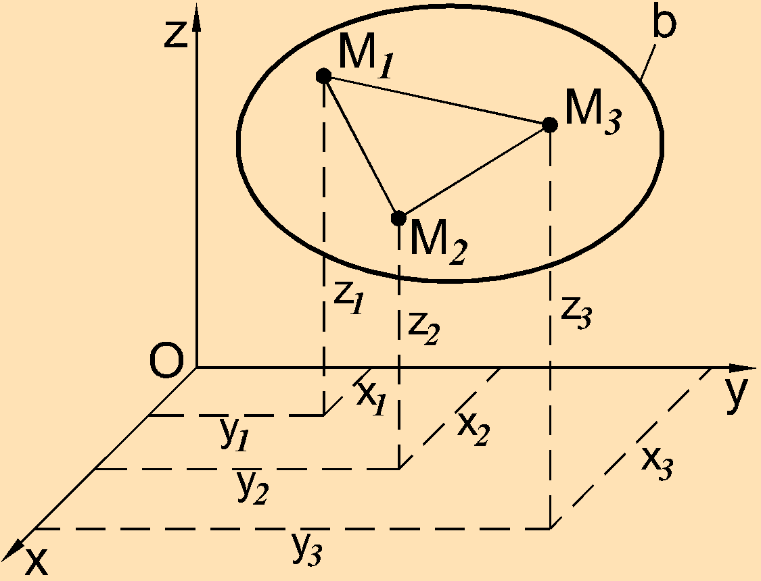
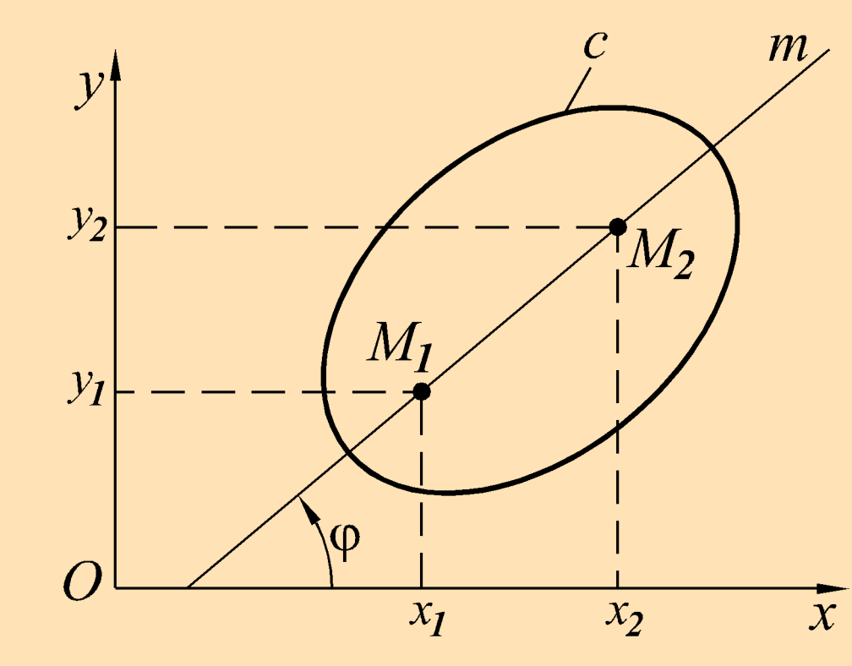
ОБЩИ СВЕДЕНИЯ ЗА МАШИНИТЕ И МЕХАНИЗМИТЕ
Степени на свобода на твърдо тяло

Slide 12
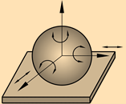

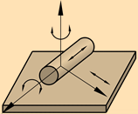
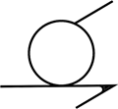

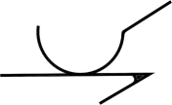
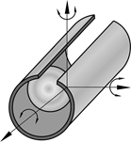
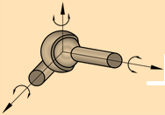
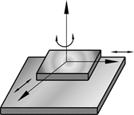



ОБЩИ СВЕДЕНИЯ ЗА МАШИНИТЕ И МЕХАНИЗМИТЕ
Степени на свобода на кинематични двоици – класификация
сфера – равнина
цилиндър – цилиндър
цилиндър - равнина
сфера в цилиндричен
отвор
сферична (S)
равнинна (E)

Slide 13
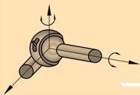
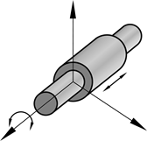


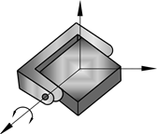
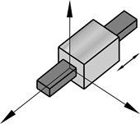


ОБЩИ СВЕДЕНИЯ ЗА МАШИНИТЕ И МЕХАНИЗМИТЕ
сферична с палец (S’)
цилиндрична (C)
въртяща (R)
плъзгаща (P)

Slide 14
ОБЩИ СВЕДЕНИЯ ЗА МАШИНИТЕ И МЕХАНИЗМИТЕ
Низши кинематични двоици са тези, при които допирането на телата, образуващи двоицата, е по повърхнина.
Висши кинематични двоици са тези, при които допирането на телата, образуващи двоицата, е по линия или в точка. Сред тях най-разпространени са споменатите контурни двоици (гърбични и зъбни).
Затварянето на кинематичните двоици (осигуряването на допиране между телата, образуващи двоицата) може да бъде силово, когато се осъществява от външна сила (тегловна, пружинна, електромагнитна), или геометрично, когато се осигурява от геометричните форми на двоиците.

Slide 15
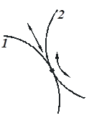
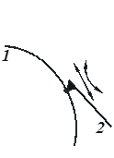
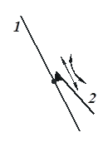
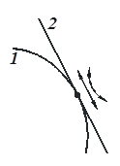



ОБЩИ СВЕДЕНИЯ ЗА МАШИНИТЕ И МЕХАНИЗМИТЕ
Схематични изображения на висши (гърбични, зъбни) двоици

Slide 16
ОБЩИ СВЕДЕНИЯ ЗА МАШИНИТЕ И МЕХАНИЗМИТЕ
Звено на механизъм се нарича всяко едно от телата на механизма, носещо елементи на една или на няколко кинематични двоици.
Стойка на механизъм (стойка) се нарича звеното, прието за неподвижно.
Входно (водещо, задвижващо) звено или съкратено вход е звеното, посредством което механизмът се задвижва.
Изходно (водимо, задвижвано, изпълнително) или съкратено изход е звено, от което се получават необходимите движения и сили.
Коляно се нарича звено, образуващо въртящи двоици с подвижно звено и със стойката, което може да се превърта около неподвижната си ос.
Кобилица е звено, образуващо въртящи двоици с подвижно звено и със стойката, което не може да се превърта около неподвижната си ос.
Кулиса се нарича звено, представляващо подвижна направляваща на плъзгаща двоица.
Плъзгач е звено, образуващо плъзгаща двоица с подвижна (кулиса) или неподвижна направляваща (стойка).
Мотовилка е звено, образуващо въртящи двоици с две подвижни звена.
Кинематичните вериги са съвкупност от звена, свързани с кинематични двоици. Една кинематична верига е затворена, ако всяко звено участва в състава поне на две кинематични двоици. В противен случай веригата е отворена.

Slide 17
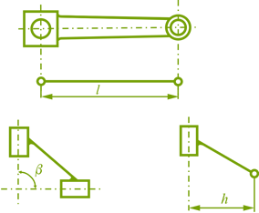
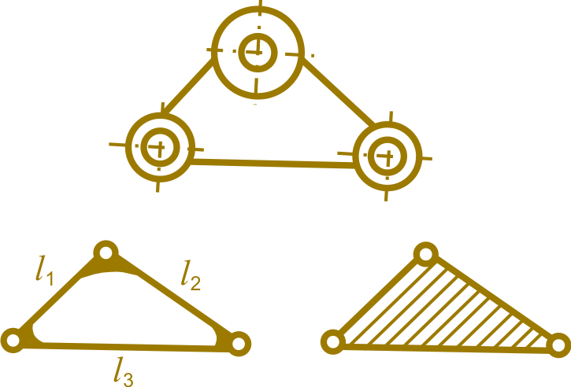
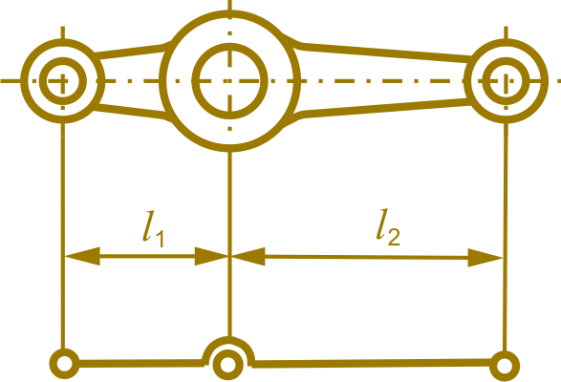
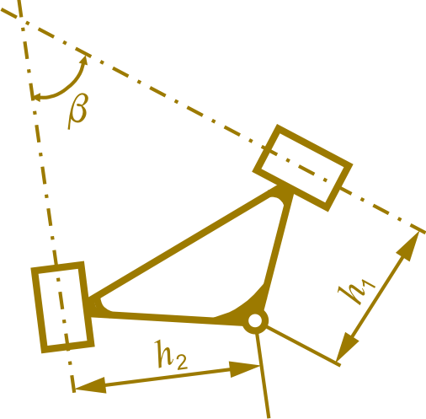
ОБЩИ СВЕДЕНИЯ ЗА МАШИНИТЕ И МЕХАНИЗМИТЕ
Бинарни и тернарни звена

Slide 18
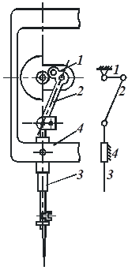
ОБЩИ СВЕДЕНИЯ ЗА МАШИНИТЕ И МЕХАНИЗМИТЕ
Коляно-мотовилков механизъм като игловодител на шевна машина

Slide 19
ОБЩИ СВЕДЕНИЯ ЗА МАШИНИТЕ И МЕХАНИЗМИТЕ
Степени на свобода на механизмите
Под степени на свобода на механизъм се разбира броя на независимите координати (входни геометрични параметри), необходими за пълно определяне на конфигурацията на механизма в кой да е момент от времето. Тъй като двигателите задвижват входни звена с просто движение (ротация или праволинейна транслация), следва, че за всеки механизъм броят на входните звена е равен на броя на степените му на свобода

Slide 20
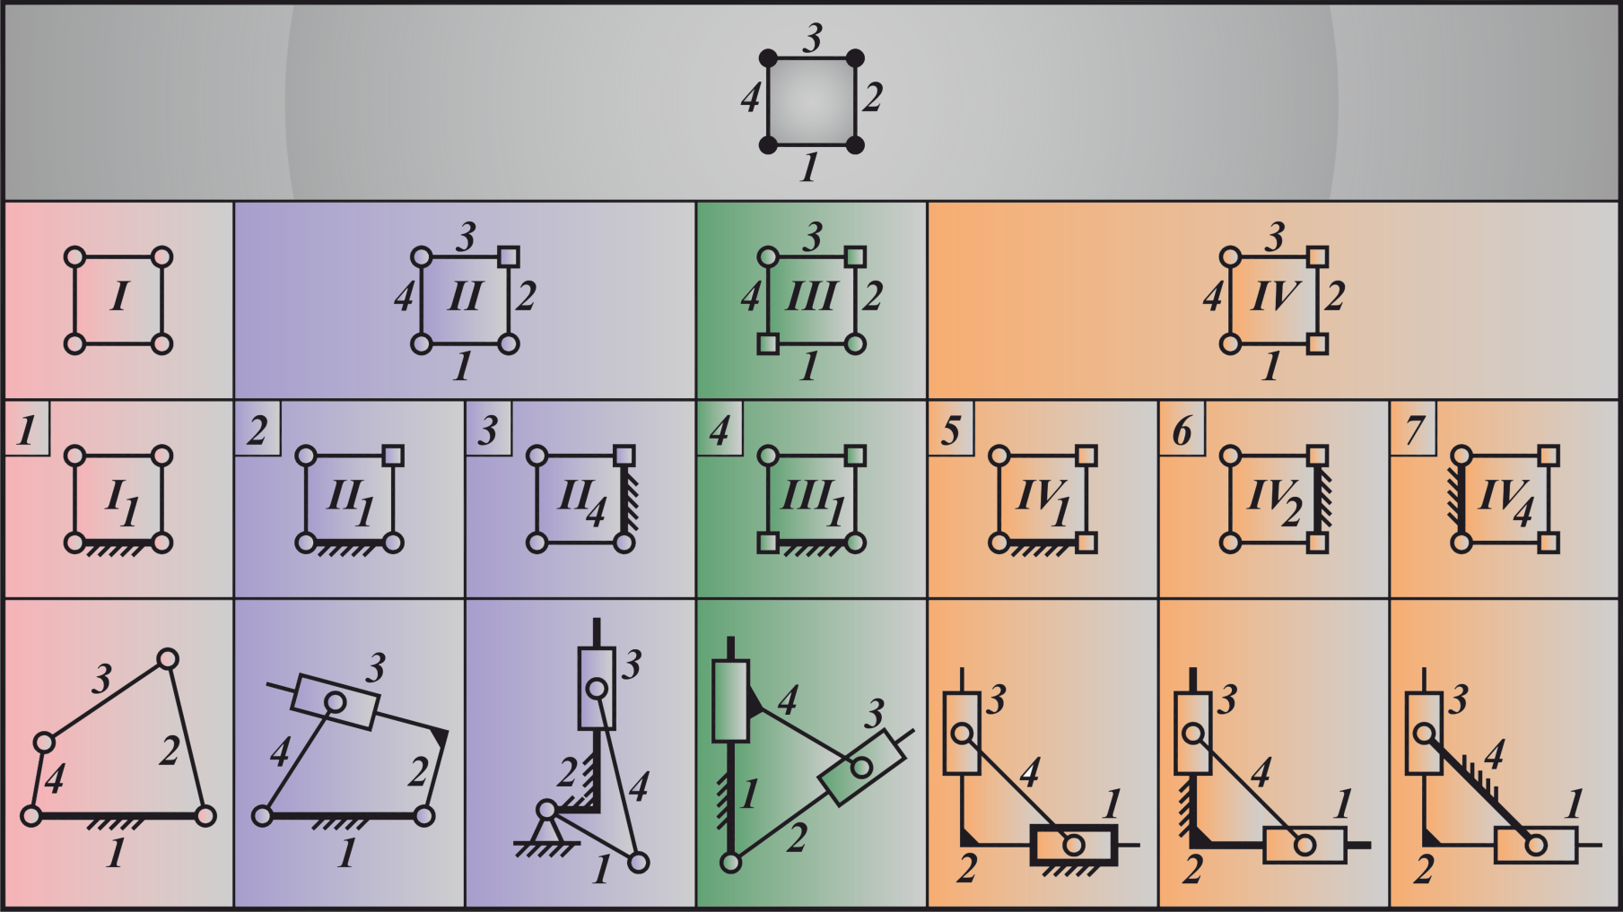
ОБЩИ СВЕДЕНИЯ ЗА МАШИНИТЕ И МЕХАНИЗМИТЕ
Класификации на механизмите
Конструктивна класификация
Лостови механизми
1. Шарнирен четиризвенен механизъм; 2. Кулисен механизъм;
3. Коляно-мотовилков механизъм; 4. Тангенсен механизъм;
5. Синусен механизъм; 6. Елипсографен механизъм;
7. Механизъм на Олдхамовия съединител.

Slide 21
ОБЩИ СВЕДЕНИЯ ЗА МАШИНИТЕ И МЕХАНИЗМИТЕ
Механизми с висши кинематични двоици (контурни механизми)
Гърбични механизми – преобразуват най-често ротация на входното звено, наречено гърбица, във възвратно движение на изходното звено
Зъбни механизми – служат за предаване и преобразуване на ротационни движения между успоредни, пресичащи се или кръстосани оси.
Механизми с гъвкаво звено – предават движение посредством неразтегливи елементи (ленти, ремъци, вериги, въжета, корди и др.), които частично или напълно обхващат едно или повече профилирани звена.
Фрикционни механизми – използват се за предаване и преобразуване на въртеливи движения чрез силите на триене между звената на механизма.
Малтийски механизми – преобразуват непрекъсната ротация на входното звено в прекъсната ротация на изходното звено.

Slide 22
ОБЩИ СВЕДЕНИЯ ЗА МАШИНИТЕ И МЕХАНИЗМИТЕ
Функционална класификация
Функционалната класификация се прави според вида на основната техническа задача, която се решава посредством механизма.
Първа основна задача е генериране на функция. Ако входът и изходът на механизма са звена с прости движения, свързани с предварително зададена функционална зависимост, тогава механизмът, който я реализира, се нарича предавателен механизъм.
Втора основна задача е генериране на траектория. Механизмът, който генерира предварително зададена траектория с една своя точка от звено с общо равнинно движение, се нарича направляващ механизъм.
Трета основна задача е генериране на движение (преместване). Механизмът, който генерира зададена траектория с една своя точка от звено с общо равнинно движение и ориентация на това звено по зададен закон, се нарича преместващ механизъм.

Slide 23

ОБЩИ СВЕДЕНИЯ ЗА МАШИНИТЕ И МЕХАНИЗМИТЕ

Slide 24
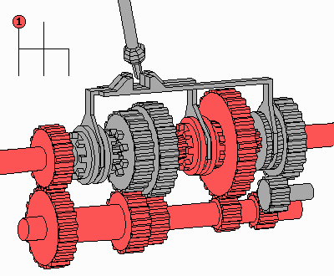
ОБЩИ СВЕДЕНИЯ ЗА МАШИНИТЕ И МЕХАНИЗМИТЕ

Slide 25
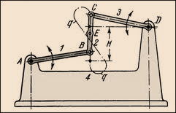

Slide 26
ОБЩИ СВЕДЕНИЯ ЗА МАШИНИТЕ И МЕХАНИЗМИТЕ
Класификация на машините

Slide 28
ОБЩИ СВЕДЕНИЯ ЗА МАШИНИТЕ И МЕХАНИЗМИТЕ
Обобщена блок-схема на промишлен робот

Slide 29
ОБЩИ СВЕДЕНИЯ ЗА МАШИНИТЕ И МЕХАНИЗМИТЕ

Slide 30
ОБЩИ СВЕДЕНИЯ ЗА МАШИНИТЕ И МЕХАНИЗМИТЕ
Класификация на промишлените роботи
Класификационен
признак
ПРОМИШЛЕНИ РОБОТИ
степен на специализация
СПЕЦИАЛНИ
1-3
СПЕЦИАЛИЗИРАНИ
3-5
УНИВЕРСАЛНИ
≥6
товароносимост
ЛЕКИ
СРЕДНИ
ТЕЖКИ
тип задвижване
ПНЕВМАТИЧНИ
ХИДРАВЛИЧНИ
ЕЛЕКТРОМЕХАНИЧНИ
КОМБИНИРАНИ
вид програмиране
обучение от оператор
програмируемо
самообучение
начин на управление
контурно (непрекъснато)
позиционно (прекъснато)
комбини-рано
вид на сигнала
аналогов
цифров
комбиниран

Slide 31
ОБЩИ СВЕДЕНИЯ ЗА МАШИНИТЕ И МЕХАНИЗМИТЕ
Благодаря за вниманието!

